Slide 1
信 息 技 术
（复习）
技术组 罗明勇
参考资料：学校自编电子教材
教育科学出版社电子教材
学习网站：http://m.bsdefz.edu.cn

Slide 2
信息在社会生产中的作用：
信息、物质、能量构成了人类社会资源的三大支柱。

Slide 3
一、信息的内涵与特征
理解信息的内涵、特征
能区别信息与信息的载体

Slide 4
例1：报纸、广播、网络中的信息
例2：黑板、墙、课堂、铃声……
结论1：
信息源自任何事物，任何事物都产生着信息。
问：信息是事物的什么？

Slide 5
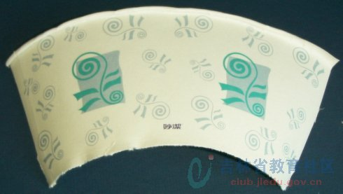
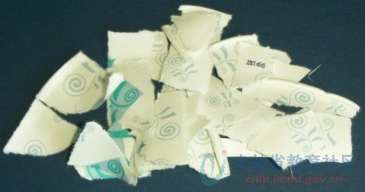
结论2：
信息是事物某一状态的显示。

Slide 6
论点1：信息是反映相关事物或现象所包含的内容
论点2：信息是信息，不是物质，也不是能量。
—— 维纳（控制论创始人）
论点3：信息即为消息，用于消除人们认识上不确定的东西。
—— 香农（信息论创始人）

Slide 7
关于信息的理解可归纳为
信息是客观存在的，反映相关事物、现象、消息、情报、数据等所包含的内容。
信息是主体所感知或表述的事物存在的方式和运动状态。
Notes:
主体所感知的是外部世界向主体输入的信息，主体所表述的则是主体向外部世界输出的信息

Slide 8
信息的特征分析
载体依附性
信息可以独立存在么？
信息还有哪些特点？尝试举例
可识别
可传递
可存储
可共享
普遍性
时效性、……
Notes:
主体所感知的是外部世界向主体输入的信息，主体所表述的则是主体向外部世界输出的信息

Slide 9
二、信息技术概述
掌握信息技术的概念、内容；
了解日常生活中的信息技术应用

Slide 10
1、信息技术的概念
信息技术主要指利用电子计算机和现代通信手段实现获取信息、传递信息、存储信息、处理信息和显示信息等目标的技术。

Slide 11
2、信息技术包括的内容
信息技术的四项基本内容，这就是“信息技术四基元”，即：
(1) 感测技术——感觉器官功能的延长。
(2) 通信技术——传导神经网络功能的延长。
(3) 计算机和智能技术——思维器官功能的延长。
(4) 控制技术——效应器官功能的延长。

Slide 12
结论 信息技术研究的内容
信
息
安
全
信息传输
信
息
管
理
信息获取
信息存储
信息随动执行
和应用
信息处理
关键技术：微（纳）电子/光电子、软件、计算机和通信
基础：软件、微（纳）电子与光电子

Slide 13
3、如何避免信息技术消极影响的危害？
（1）培养良好的信息意识，学会辨别有用信息、无用信息和有害信息，提高对负面信息的鉴别能力和自我防护意识；
（2）养成健康使用信息技术的习惯。长期使用信息技术，特别是使用计算机的时候，要保持正确的操作姿势，注意用眼卫生和劳逸结合，坚持锻炼身体，以免损害健康。不沉迷于网络游戏，或因此影响学习。
（3）遵守信息法规，培养良好的信息情感和信息道德，不制造、不散布无用、有害、虚假的信息，不剽窃他人作品，不使用盗版软件，自觉抵制损害信息安全的行为。

